Slide 1


Η ΓΛΩΣΣΑ ΠΡΟΓΡΑΜΜΑΤΙΣΜΟΥ LUA
ΕΡΓΑΣΙΑ ΣΤΟ ΜΑΘΗΜΑ ΤΩΝ ΜΕΤΑΓΛΩΤΤΙΣΤΩΝ
ΟΜΑΔΑ 46

Slide 2
ΕΙΣΑΓΩΓΗ
Ελαφριά (Lightweight)
Υψηλού επιπέδου (High-Level)
Multi-Paradigm
Embedded Use
Διερμηνευμένη (Interpreted)

Slide 3
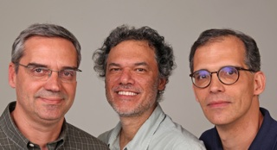
ΙΣΤΟΡΙΑ
Ph.D. student in Computer Science at PUC-Rio
Assistant professor at the Department of Computer Science of PUC-Rio
Post-doctoral fellow, first at IMPA and later at Tecgraf
WALDEMAR
CELES
ROBERTO IERUSALIMSCHY
LUIZ HENRIQUE
DE FIGUEIREDO

Slide 4
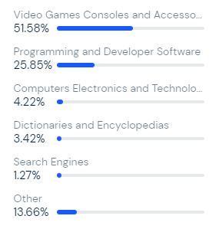
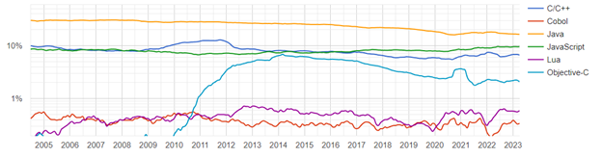
ΜΕΡΙΔΙΟ ΑΓΟΡΑΣ

Slide 5
SPECIFICATIONS
Τύποι Δεδομένων: Nil, Boolean, String, Table, Function, Thread, UserData, Coroutines
Μεταβλητές
Τελεστές: Αριθμητικοί, Σχεσιακοί, Λογικοί, Δυφιοτελής κτλ.
Iterators
Δομές Δεδομένων: Tables, Arrays, Linked List, Queue, Stack, Set
Δομές Ελέγχου
Συναρτήσεις
Μεταπίνακες

Slide 6
ΑντικειμενοστραφΗς ΠΡΟΓΡΑΜΜΑΤΙΣΜΟΣ
Κλάσεις (Classes)
Κληρονομικότητα (Inheritance)
Πολυμορφισμός (Polymorphism)
Ενθυλάκωση (Encapsulation)
Πακέτα (Modules)

Slide 7
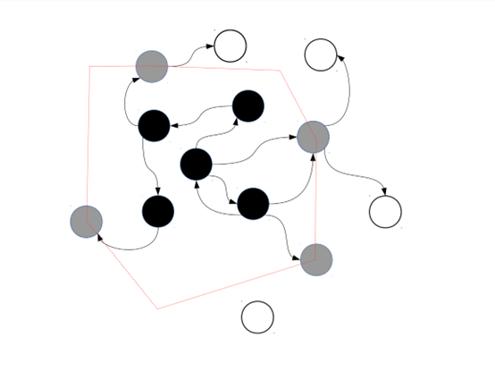
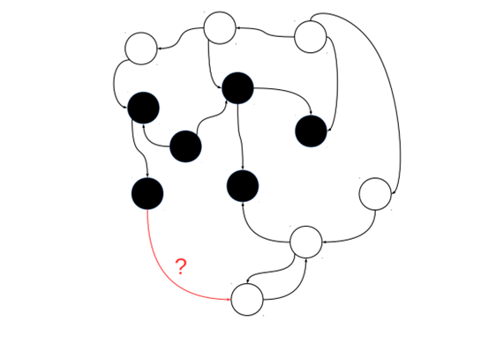
Garbage collector
INCREMENTAL GARBAGE COLLECTOR
GENERATIONAL GARBAGE COLLECTOR

Slide 8
ΓΡΑΜΜΑΤΙΚΗ
Extended Backus-Naur Form (Extended BNF ή EBNF)
Parser: LL(1) με επιπλέον προβλέψεις υπό συνθήκες και backtracking
Στηρίζεται στην expdesc, μία δομή της C στο αρχείο lparcer.c, η οποία αποθηκεύει τις καταστάσεις από τις οποίες περνάει ο parser
Καταστάσεις του parser: VVOID, VRELOCABLE, VNONRELOC, VLOCAL, VCALL, VINDEXED

Slide 9
ΣΥΝΤΑΚΤΙΚΟ
Στα αριστερά του κάθε κανόνα βρίσκονται οι μη-τερματικές τιμές προς αντικατάσταση
Χαρακτήρας αντικατάστασης ‘::=‘
Χαρακτήρας Διάζευξης Κανόνων ‘|’
Literals: Unary and Binary Operators
Άγκιστρα {}: Εμφανίζεται από 0 ή περισσότερες φορές
Αγκύλες []: Προαιρετική τιμή
Βασικά Non-Literals: Name, Numeral, LiteralString

Slide 10
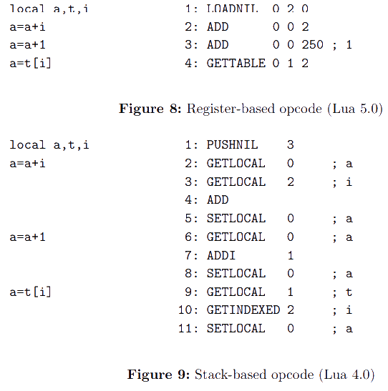
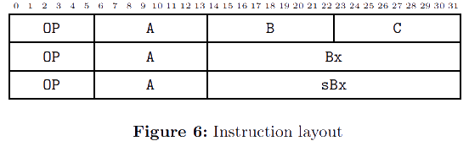
ΜΕΤΑΓΛΩΤτΙΣΤΗΣ
Abstract Syntax Tree (AST) to Bytecode
Interpreted: Lua Virtual Machine (Lua VM)
Register Machine

Slide 11






ΧΡΗΣΕΙΣ
Frameworks: OpenResty, Lapis, Luvit και άλλα
Εφαρμογές: Cisco Systems, Adobe Photoshop Lightroom, Blackmagic Fusion, DaVinci Resolve, Moho, MySQL Workbench, VLC Media Player
Game Engines: Leadwerks Game Engine, CRYENGINE, Core
Παιχνίδια (Video Games): Angry Birds, Far Cry, World Of Warcraft, Dota 2, Roblox, Civilization IV και άλλα

Slide 12
ευχαριστουμε
Ευστάθιος Καραγιάννης | Κωνσταντίνος Λεοντιάδης | Ιωάννης Παπαδημητρίου

